Slide 1
FARMACIJA I DRUŠTVENE MREŽE: KOHEZIJA U SVIJETU LAŽNIH INFORMACIJA
Bojana Janjanin, mag. pharm.
U Zadru, 9/2022.

Slide 2
INSTAGRAM
Influenseri, hrana, putovanja, reklame, trendovi….
Edukacija, farmacija, ljekarna…?
SADRŽAJ
Stvaranje edukativnog profila
Kako to danas izgleda
Rezultati
Budućnost?

Slide 3
ZAŠTO UOPĆE INSTAGRAM?
Zdravstvena nepismenost pacijenata
Edukativna uloga farmaceuta
Društvene mreže i mogućnost edukacije putem njih
Nastanak profila Bo_ljekarna prije 2 godine

Slide 4
KAKO TO IZGLEDA?
Glavna poveznica mojim objavama jest jednostavnim rječnikom široj publici približiti farmaciju
Krenulo je sa serijom objava o antibioticima i antimikrobnoj rezistenciji, a nastavilo je s objavama različitite tematike iz polja farmacije.
Objave su tekstualne, podsjećaju na power point prezentacije, a možemo ih grupirati u više tematskih grupa.

Slide 5
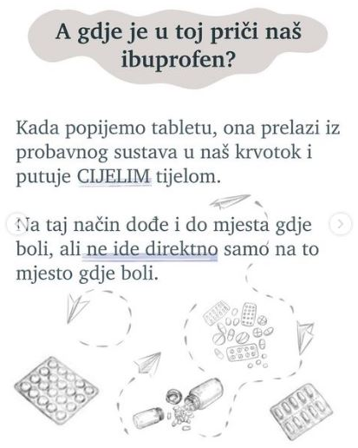
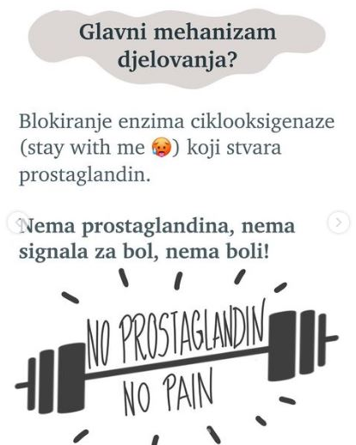
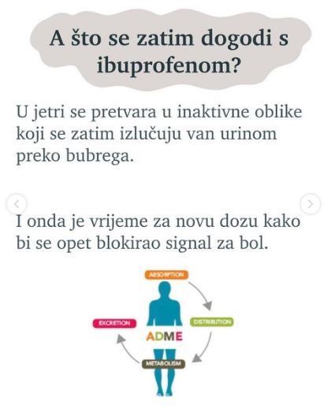
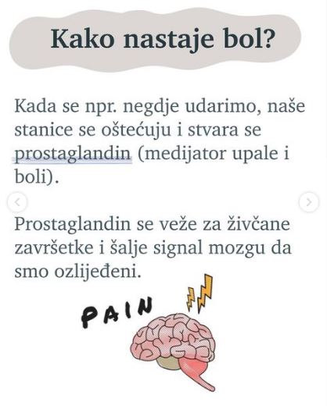
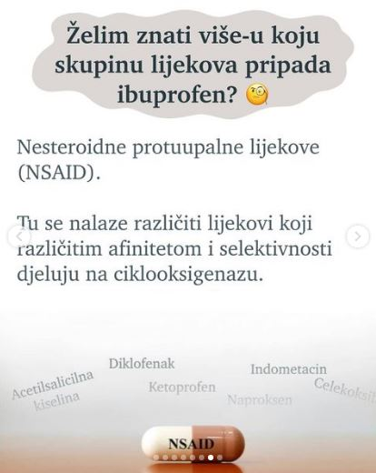
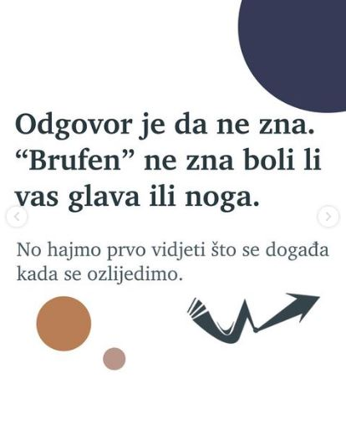
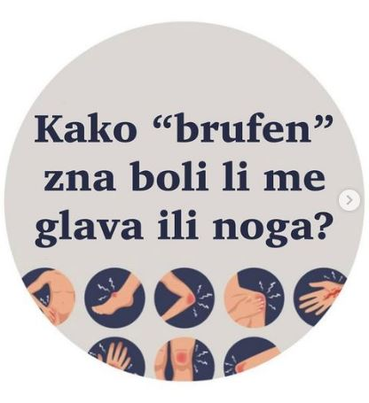
Primjer jedne tekstualne objave
Kako ibuprofen
zna boli li me
glava ili noga?

Slide 6




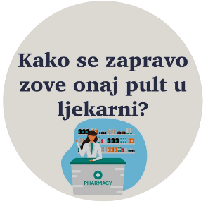
Objave koje uče širu publiku farmaceutskim pojmovima

Slide 7


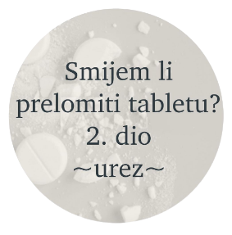


Objave koje uče širu publiku pravilnom korištenju lijekova

Slide 8




Javnozdravstvene teme

Slide 9
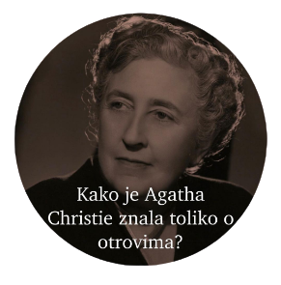



Zanimljivosti iz svijeta farmacije

Slide 10
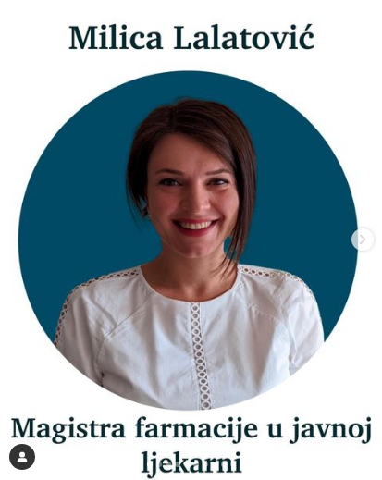
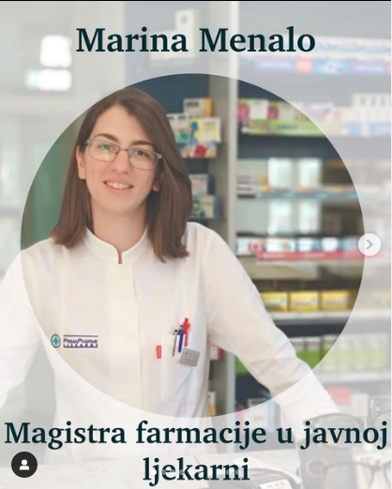
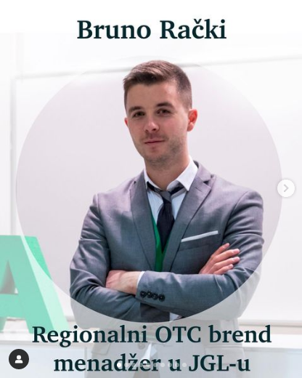
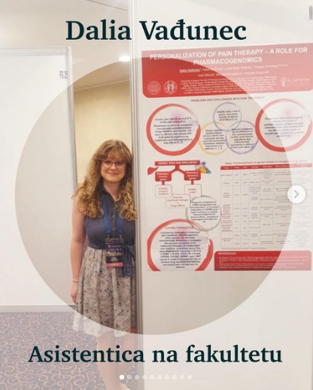
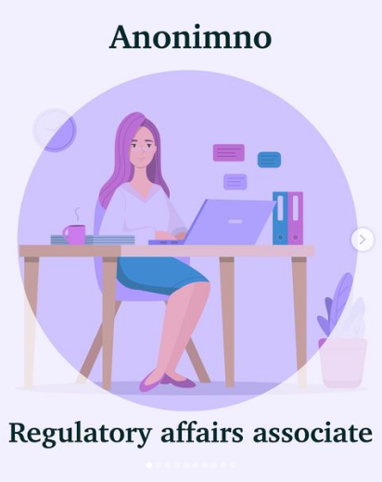

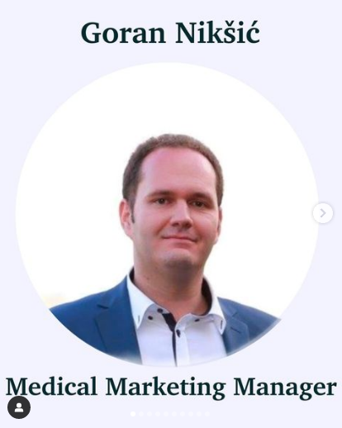

Promicanje farmacije
Svjetski dan farmaceuta 2021. → tjedan farmaceuta na bo_ljekarna

Slide 11
TRENUTNO STANJE
Suradnje s različitim stručnjacima
Dora Masiraca Glasovic, dr. med. specijalist dermatovenerolog (objave o topikalnim kortikosteroidima, izotretioninu, tretiranju uboda komaraca)
Rene Keleman, fizioterapeut (objava o pravilnoj upotrebi toplih i hladnih obloga)
Marizela Šabanović, dr. sc. u nutricionizmu (objava o probioticima u prehrani)
Video forma objava (edukativne video objave o pravilnoj upotrebi lijekova)

Slide 12

Primjer video objave br. 1

Slide 13
Primjer video objave br. 2

Slide 14
PROBLEMI
ONLINE SAVJETOVANJE
Upiti u inbox vezani uz specifične zdravstvene probleme=oprez i preuzimanje naše vlastite odgovornosti prema struci i pacijentima.

Slide 15
REZULTATI KOJE SAM POSTIGLA
Anketa provedena kod pratitelja profila
ANALITIKA INSTAGRAMA (engagment rate)

Slide 16
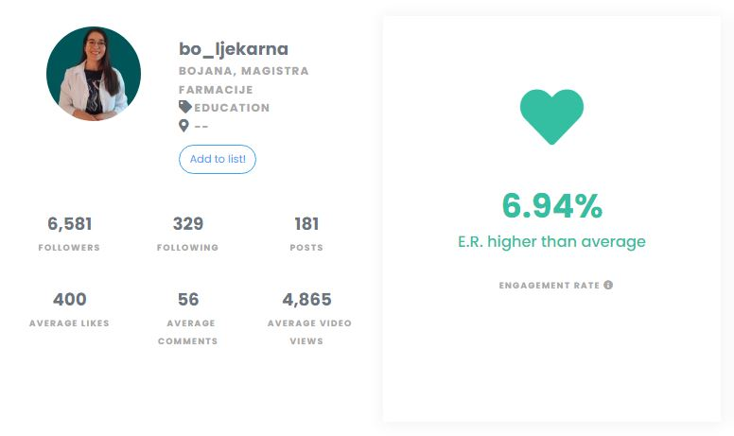
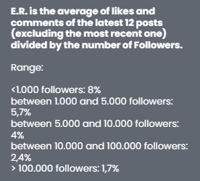

Slide 17
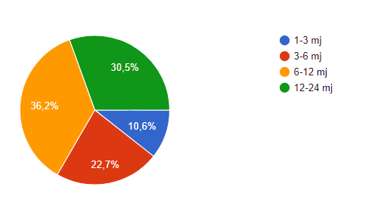
ANKETA
Koliko dugo me pratite?

Slide 18
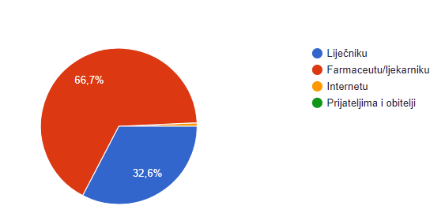
ANKETA
Kome najviše vjerujete u vezi lijekova?

Slide 19



ANKETA
Što vas odbija od pitanja za savjet uživo?

Slide 20
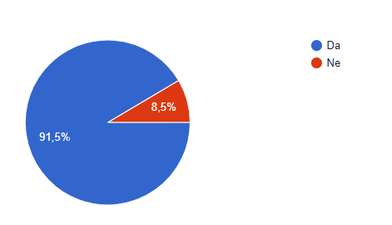
ANKETA
Vjerujete li više farmaceutima i ljekarnicima zbog ovog profila?

Slide 21
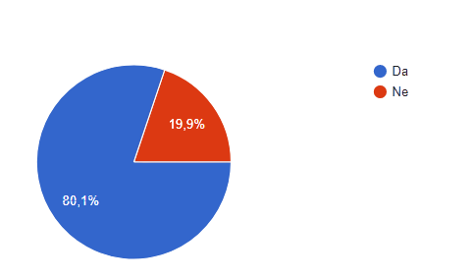
ANKETA
Jeste li spremniji češće pitati u ljekarni za savjet/ili već pitate češće zbog ovog profila?

Slide 22

ANKETA
Je li vam ovaj profil promijenio neki stav oko farmaceuta? Ako da, koji?

Slide 23

ANKETA
Je li vam ovaj profil promijenio neki stav oko farmaceuta? Ako da, koji?

Slide 24



ANKETA
Navedite što ste naučili od ovog profila, a da prije niste znali?

Slide 25


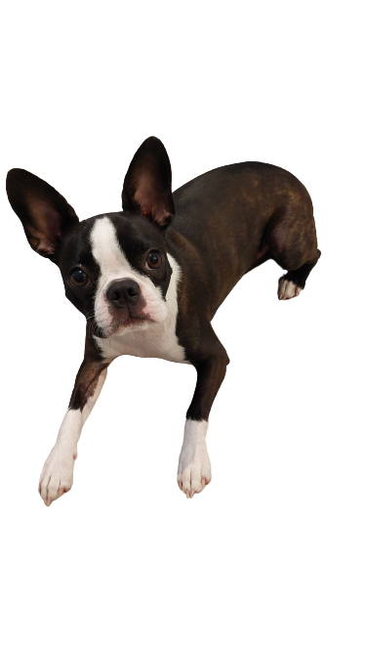



ANKETA
Što vam se najviše sviđa na profilu?

Slide 26
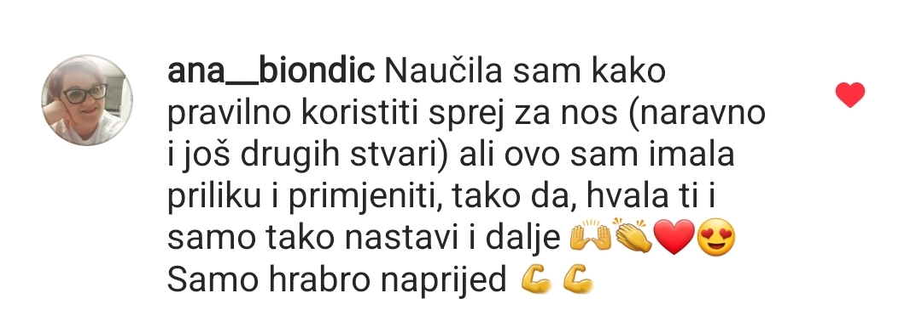
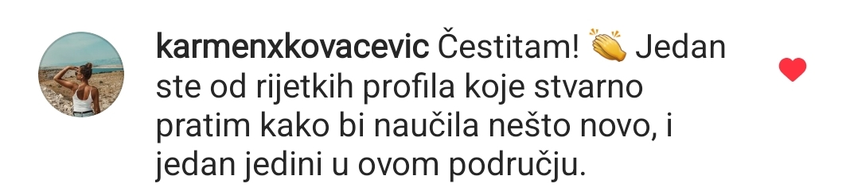
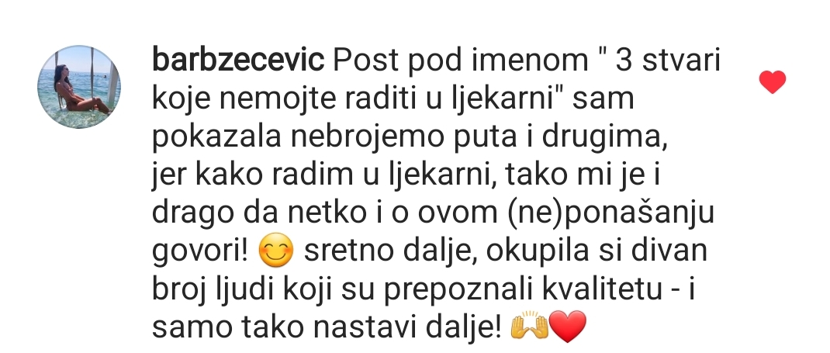
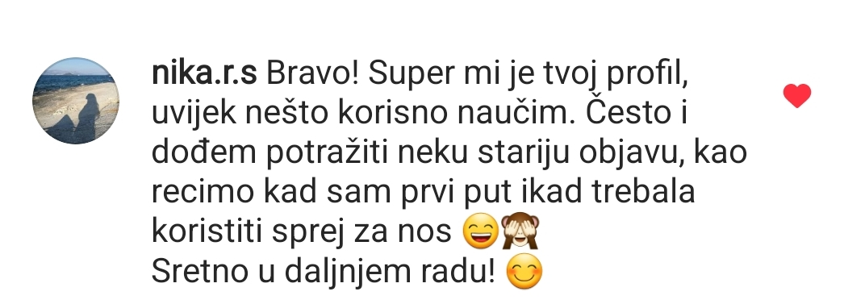
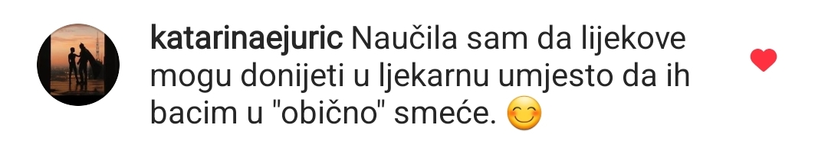
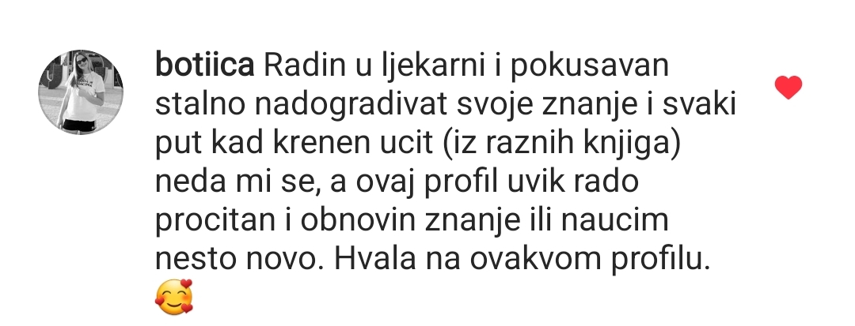
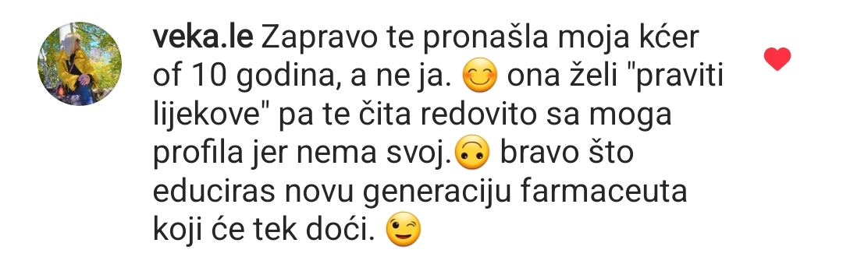
POVRATNE INFORMACIJE

Slide 27
BUDUĆNOST
?

Slide 28







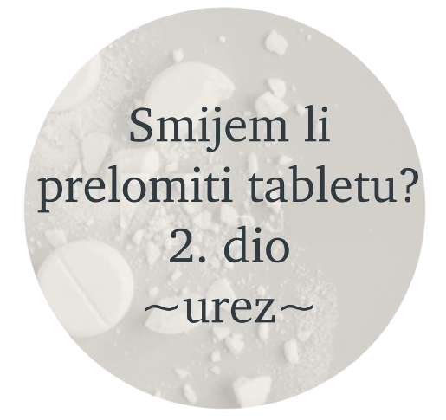
VRIJEME ZA VAŠA PITANJA

